Slide 1
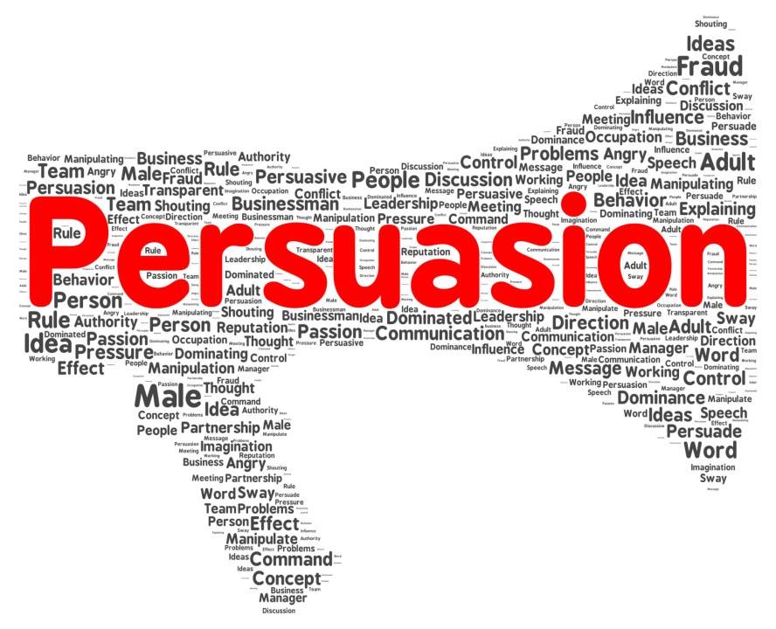
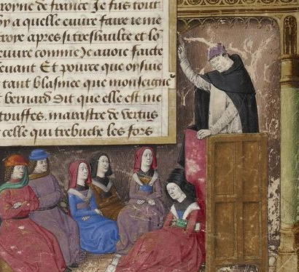
Metodika XII. Středověká propaganda VII. Jak funguje středověká propaganda? II. Persuasivní Strategie

Slide 2
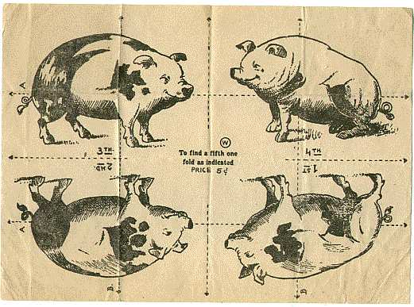
Úkoly 21.11.
Najdi páté prasátko!
Medie Propagandy: Přečtěte si úvod do knížky od Olivera Thomsona
(‚,Mass persuasion in History“, S. 3-30 ); persuasivní strategie!
S. 18 – 22: S jakými persuasivními strategiemi pracuje propaganda?
Vyberte si jednu strategií, najděte k ní vlastí příklad (pramen)
Přineste ho sebou,
Představte ho v rámci semináře (3-5 Min.)
2a. Najděte páté prasátko :o)

Slide 3
Úkoly 21.11.
Výběr Termínů pro prezentaci:
- 28.11. (5.12.= Workshop)
- 12.12. 19.12
Medie Propagandy: Přečtěte si úvod do knížky od Olivera Thomsona
(‚,Mass persuasion in History“, S. 3-30 ); persuasivní strategie!
S. 18 – 22: S jakými persuasivními strategiemi pracuje propaganda?
Vyberte si jednu strategií, najděte k ní vlastí příklad (pramen)
Přineste ho sebou,
Představte ho v rámci semináře (3-5 Min.)
2a. Najděte páté prasátko :o)

Slide 4
Úkoly 21.11.
Výběr Termínů pro prezentaci:
- 28.11. (5.12.= Workshop)
- 12.12. 19.12
Medie Propagandy: Přečtěte si úvod do knížky od Olivera Thomsona
(‚,Mass persuasion in History“, S. 3-30 ); persuasivní strategie!
S. 18 – 22: S jakými persuasivními strategiemi pracuje propaganda?
Vyberte si jednu strategií, najděte k ní vlastí příklad (pramen)
Přineste ho sebou,
Představte ho v rámci semináře (3-5 Min.)
2a. Najděte páté prasátko :o)

Slide 5
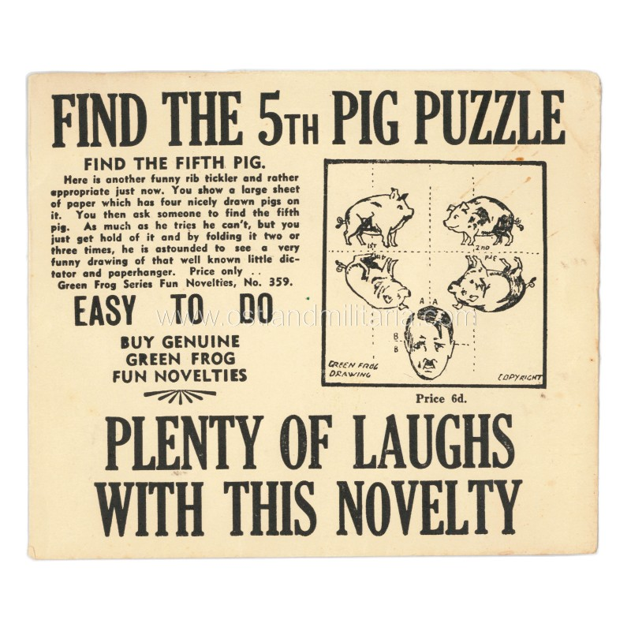

Slide 6
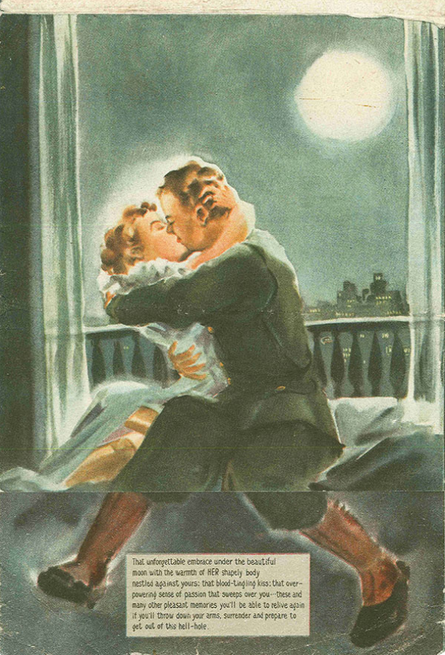
Skládací propaganda japonské armády,
2. Světová válka
Leták byl shazován nad Australskými městy

Slide 7
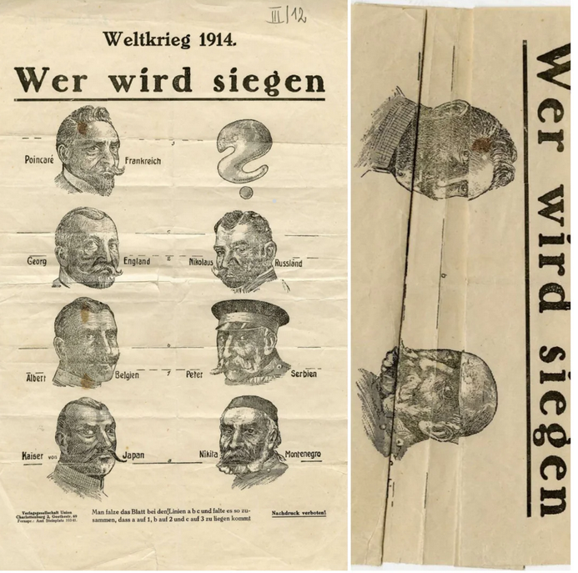
Skládací propaganda japonské armády,
1914,
Rakousko Uhersko

Slide 8
Úkoly 21.11.
Výběr Termínů pro prezentaci:
- 28.11. (5.12.= Workshop)
- 12.12. 19.12
Medie Propagandy: Přečtěte si úvod do knížky od Olivera Thomsona
(‚,Mass persuasion in History“, S. 3-30 ); persuasivní strategie!
S. 18 – 22: S jakými persuasivními strategiemi pracuje propaganda?
Vyberte si jednu strategií, najděte k ní vlastí příklad (pramen)
Přineste ho sebou,
Představte ho v rámci semináře (3-5 Min.)
2a. Najděte páté prasátko :o)

Slide 9
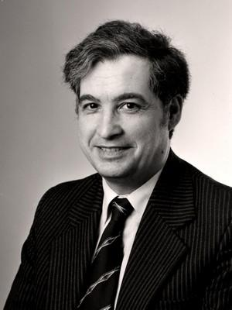
Propagandistické strategie:
Oliver Thompson
Historik – PR-specialista
Mass Persuasion in History (1977)
Easily Led-A History of Propaganda (1999)
Gods at War (2019)
Jak předat zprávu (a její obsah)
- podle struktury stylu a tématu
Styl:
I. Variace ve stylu propagandy závisí na persuasivních technikách:
1. Čistě racionální
Faktická, informativní a logicky navazující
2. Jakoby-racionální/poloracionální
využívá narážky a asociace, aby dodal sílu a důvěryhodnost jinak slabým argumentům.
3. Emocionální
používání subjektivních myšlenek promítaných s nadšením, skutečným nebo umělým (třeba: kázání)
vyznačuje se neustálým opakováním emotivních sloganů bez odkazu na fakta nebo logiku, ale doprovázených správným druhem emotivních podnětů, má tendenci mít rychlý a často hluboký konverzní potenciál.
Linearni vyprávění: dodržuje vzorce disciplín (dějepis, ekonomika, filozofie), stanovené příslušnými zásadami akademické argumentace
Parabolická struktura: Propagandista využívá romány, epiku, divadlo, aby vytvořil chutnou a účinnou propagandu, do které pak vkládá své názory
Struktura rituálu: Emocionální propaganda má tendenci hledat způsoby, jak očistit mysl, dosáhnout emocionálního vyvrcholení a pak implantovat skutečné poselství.

Slide 10
Propagandistické strategie:
Oliver Thompson
Historik – PR-specialista
Mass Persuasion in History (1977)
Easily Led-A History of Propaganda (1999)
Gods at War (2019)
Jak předat zprávu (a její obsah)
- podle struktury stylu a tématu
Styl:
II. Lingvistické techniky:
Rýmy/říkanky: pomůžou vám lépe si zapamatovat zjednodušené fráze
Slovní hříčky a hry ze slovy
Rytmus: pomáhá zapamatovatelnosti a je užitečný pro opakování frází
Klišé a stereotypy
Alliterace: slova začínající stejným písmenem; podporují též zapamatovatelnost
Metafory
Přirovnání
Paradox: využívá šokujícího efektu zdánlivého rozporu nebo překvapení
Personifikace: zjednodušuje, dává publiku něco konkrétního, co může milovat nebo nenávidět

Slide 11
Propagandistické strategie:
Oliver Thompson
Historik – PR-specialista
Mass Persuasion in History (1977)
Easily Led-A History of Propaganda (1999)
Gods at War (2019)
Jak předat zprávu (a její obsah)
- podle struktury stylu a tématu
obětní beránek: svalit vinu za neduhy společnosti na prvek s nejhorším veřejným jménem a využít jej k zvýšení popularity stávajícího režimu
Styl:
III. Typologie témat:
Milénialismus a proroctví: nabídka budoucího zlatého věku a představa soudného dne.
Hrdina a mučedník: rychlá metoda, jak získat pozornost posluchačů, funguje v politické ale též náboženské sféře
Zločin a trest: odměna za dobro a zlo, lidský trest a boží odplata
Konflikt: myšlenka boje mezi dvěma lidmi, skupinami nebo názory může poskytnout vzrušující, uspokojující a účinnou propagandu
Nadpřirozené: strach z neznámého, duchové nebo obři, mořské příšery mají své místo v repertoáru emotivní komunikace
Odhalení a překvapení: koncept tajemství, po kterém následuje vysvětlení
Sebeobětování: téma a cíl sociální propagandy; je užitečné kázat obecné téma sebeobětování pro kmen, klub, školu nebo národ
Obětní beránek: svalit vinu za neduhy společnosti na prvek s nejhorším veřejným jménem a využít jej k zvýšení popularity stávajícího režimu
Parodie: humor je jedním z nejsilnějších témat negativní propagandy. Používá se ke snížení charismatu protivníka zesměšňováním jeho špatných stránek nebo zdůrazňováním jeho fyzických zvláštností

Slide 12
Úkoly 21.11.
Výběr Termínů pro prezentaci:
- 28.11. (5.12.= Workshop)
- 12.12. 19.12
Medie Propagandy: Přečtěte si úvod do knížky od Olivera Thomsona
(‚,Mass persuasion in History“, S. 3-30 ); persuasivní strategie!
S. 18 – 22: S jakými persuasivními strategiemi pracuje propaganda?
Vyberte si jednu strategií, najděte k ní vlastí příklad (pramen)
Přineste ho sebou,
Představte ho v rámci semináře (3-5 Min.)
2a. Najděte páté prasátko :o)

Slide 13
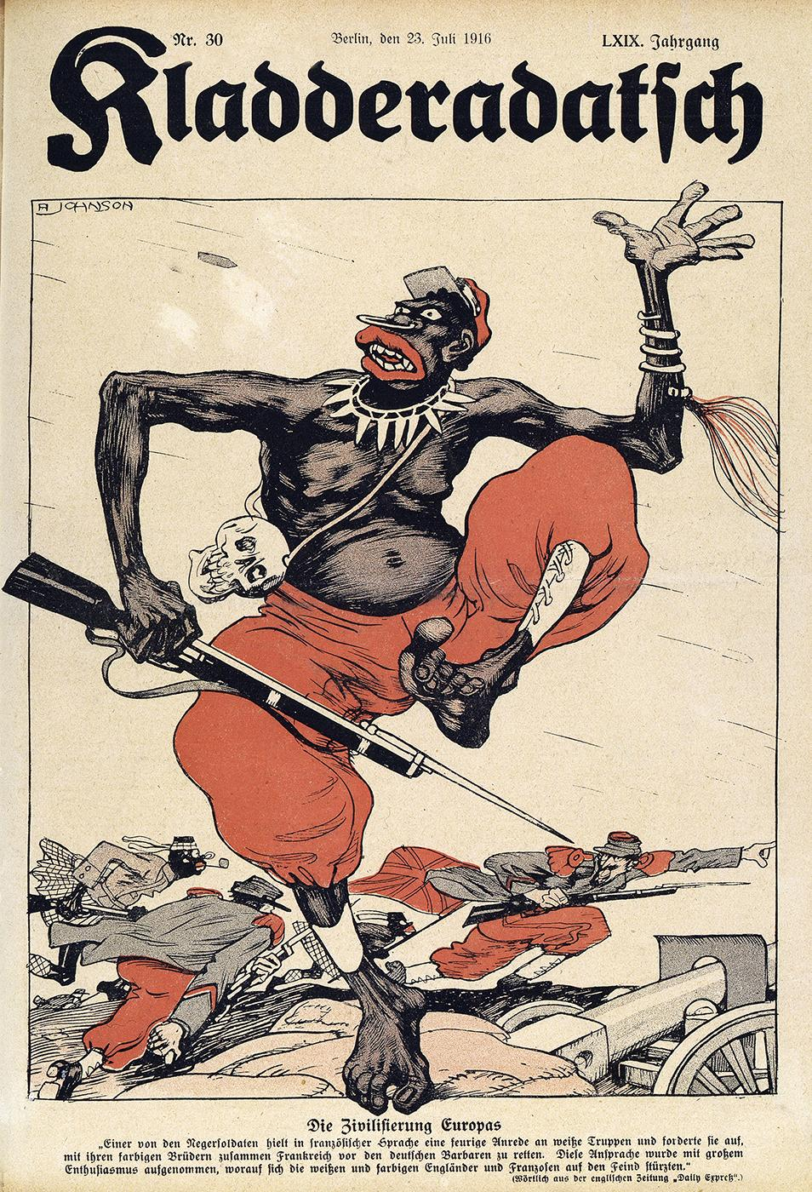
Úkoly 28.11.
První prezentace

